Slide 1
Dinamika kependudukan
Population change

Slide 4
Metode dasar
Dalam perhitungan perubahan jumlah penduduk : “balancing equation”
Persamaan keseimbangan
P₁+(B-D)+(I-E)=P₂
P₁ = Penduduk waktu 1 (awal)
P₂ = Penduduk waktu 2 (akhir)
B = Kelahiran; D= Kematian
I= imigrasi masuk
E= emigrasi (migrasi keluar)

Slide 5
Pertambahan alamiah
Pertambahan alamiah (NATURAL INCREASE) adalah surplus (lebih) atau defisit (kurang) dari kelahiran dibandingkan kematian dari penduduk dalam suatu waktu tertentu
NI= B-D
NI=pertambahan alamiah (natural increase)
B= jumlah kelahiran
D= Jumlah kematian

Slide 6
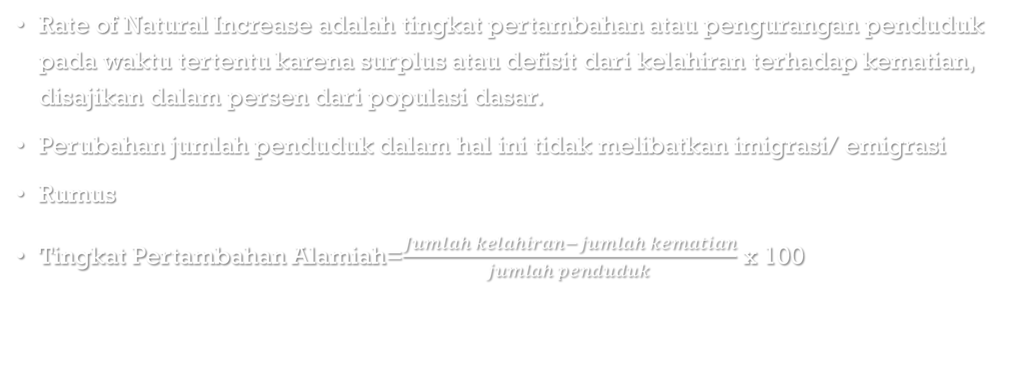
TINGKAT PERTAMBAHAN ALAMIAH
Rate of Natural Increase adalah tingkat pertambahan atau pengurangan penduduk pada waktu tertentu karena surplus atau defisit dari kelahiran terhadap kematian, disajikan dalam persen dari populasi dasar.
Perubahan jumlah penduduk dalam hal ini tidak melibatkan imigrasi/ emigrasi
Rumus
Tingkat Pertambahan Alamiah=$\frac{Jumlah kelahiran−jumlah kematian}{jumlah penduduk }$ x 100

Slide 7
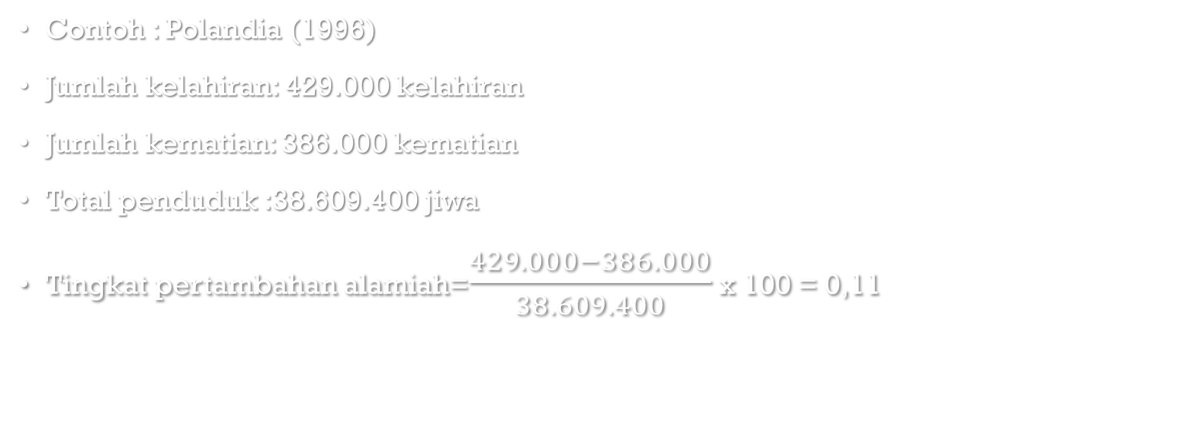
TINGKAT PERTAMBAHAN ALAMIAH
Contoh : Polandia (1996)
Jumlah kelahiran: 429.000 kelahiran
Jumlah kematian: 386.000 kematian
Total penduduk :38.609.400 jiwa
Tingkat pertambahan alamiah=$\frac{429.000−386.000}{38.609.400}$ x 100 = 0,11

Slide 8

TINGKAT PERTAMBAHAN ALAMIAH
RUMUS LAIN
Tingkat Pertambahan Alamiah=$\frac{tingkat kelahiran −tingkat kematian}{10}$

Slide 9
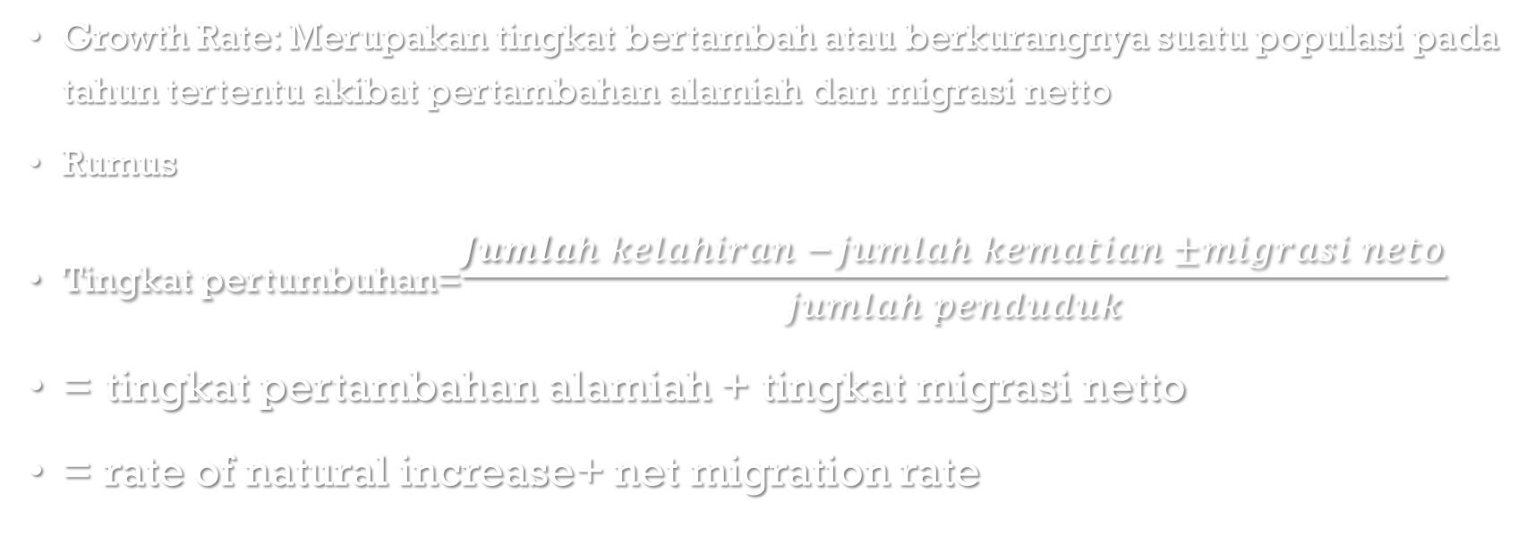
Tingkat pertumbuhan
Growth Rate: Merupakan tingkat bertambah atau berkurangnya suatu populasi pada tahun tertentu akibat pertambahan alamiah dan migrasi netto
Rumus
Tingkat pertumbuhan=$\frac{Jumlah kelahiran −jumlah kematian ±migrasi neto}{jumlah penduduk}$
= tingkat pertambahan alamiah + tingkat migrasi netto
= rate of natural increase+ net migration rate

Slide 10
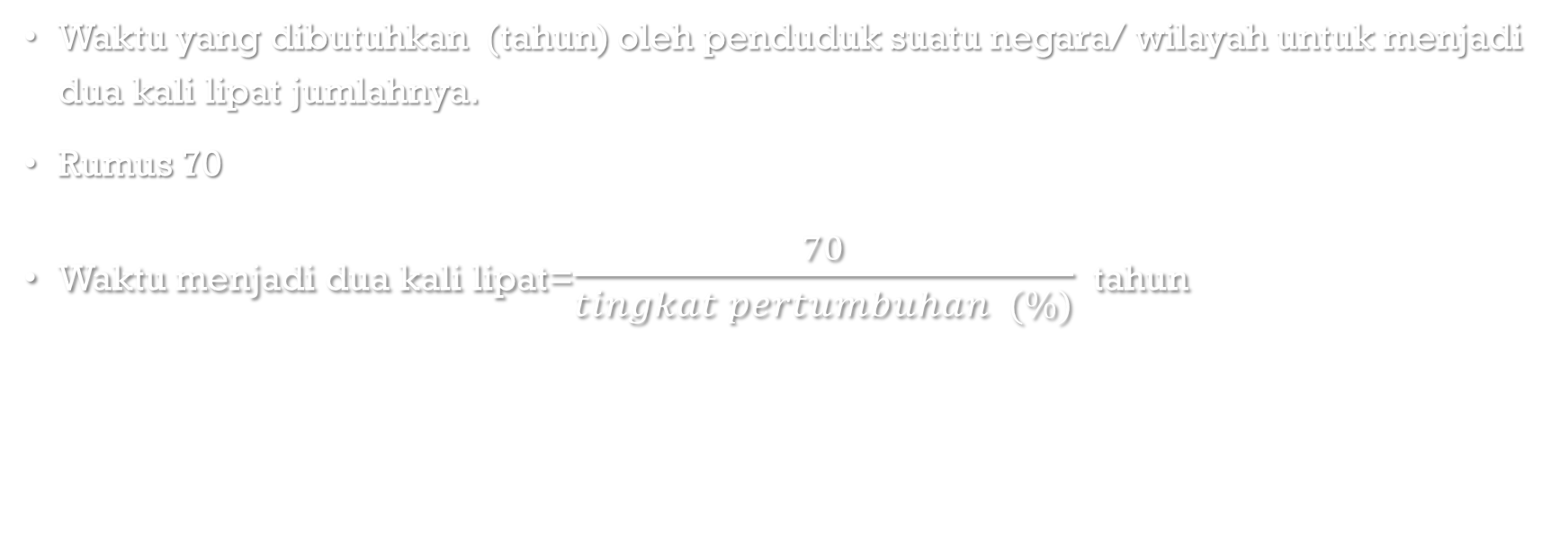
Doubling time
Waktu yang dibutuhkan (tahun) oleh penduduk suatu negara/ wilayah untuk menjadi dua kali lipat jumlahnya.
Rumus 70
Waktu menjadi dua kali lipat=$\frac{70}{tingkat pertumbuhan (\%)}$ tahun

Slide 11
MODEL PERTUMBUHAN PENDUDUK
FERTILITAS ? MORTALITAS ? | MIGRASI
 | POSITIF | NEGATIF | NOL
F < M | Naik, Tetap, Turun | Turun | Turun
F > M | Naik | Naik, Tetap, Turun | Naik
F = M | Naik | Turun | Tetap

